Slide 1
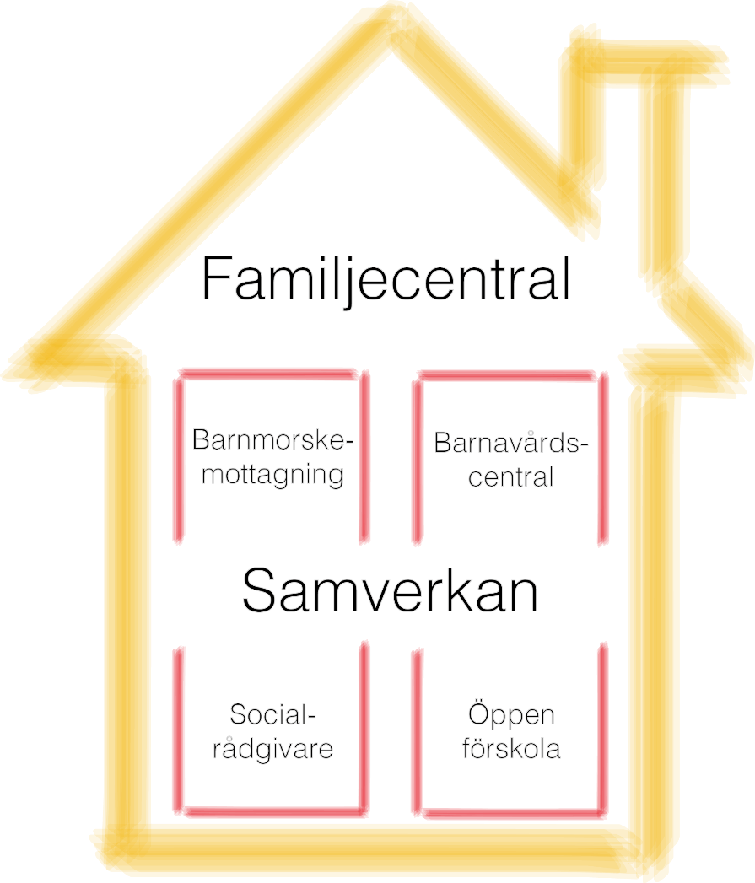

Familjecentral som arena för föräldraskap och familjestöd
Varför ska samhället ge barn och föräldrar den service och det samlade stödet som finns tillgängligt på familjecentraler?
Notes:
MOA
Vem är vi och var kommer vi ifrån?
Vi berättar kort om föreningen
År 2000 bildades Föreningen För Familjecentralers Främjande (FFFF) ur ett tidigare nätverk. Föreningen har idag etablerat sig som den sammanhållande nationella kraften.
Årliga nationella konferenser med 1100 deltagare
Samverkar med MFoF, Folkhälsomyndigheten, Länsstyrelsen och Allmänna Barnhuset

Slide 2


Vad är en familjecentral?
En familjecentral innehåller:
Mödrahälsovård
Barnhälsovård
Öppen förskola
Förebyggande socialtjänst
Notes:
-

Slide 3
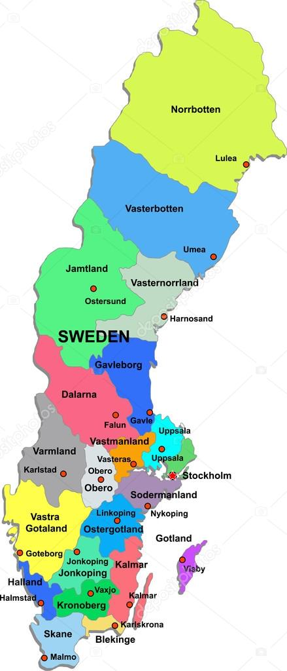

Norrbotten 4
Västerbotten 14
Västernorrland 3
Jämtland-Härjedalen 13
Gävleborg 11
Dalarna 9
Uppland 13
Värmland 11
Örebro 17
Stockholm Nordväst/Norra 15
Södra Stor Stockholm 10
Sörmland 9
Östergötland 23
Sjuhärad 9
Skaraborg 14
Fyrbodal 8
Göteborg 8
Kalmar 11
Jönköping 21
Halland 5
Kronoberg 7
Skåne 30
Totalt 265 familjecentraler och familjecentralsliknande verksamheter i hela landet

Slide 4
MERVÄRDE!
Notes:
Vad blir då mervärdet på en FC?
Vi beskriver vad som händer när alla fyra verksamheterna samlas i ”samverkansrummet”
Alla verksamheterna kan stå på egna ben och utföra ett bra jobb men när de samlas under ett tak uppstår ett MERVÄRDE

Slide 5

Syfte med familjecentral?
- Erbjuda en mötesplats
- Ha ett samlat och lättillgängligt stöd
- Sätta barnets och familjens bästa i
centrum.
EN väg till hjälp på rätt nivå för familjen som alltid ska uppleva att de kommit rätt med sina frågor.
Notes:
Öppna förskolans betydelse som mötesplats
Beskriva det lättillgängliga stödet
EN väg in…… genom våra slussningar så upplever familjerna alltid att de kommit rätt oavsett fråga

Slide 6
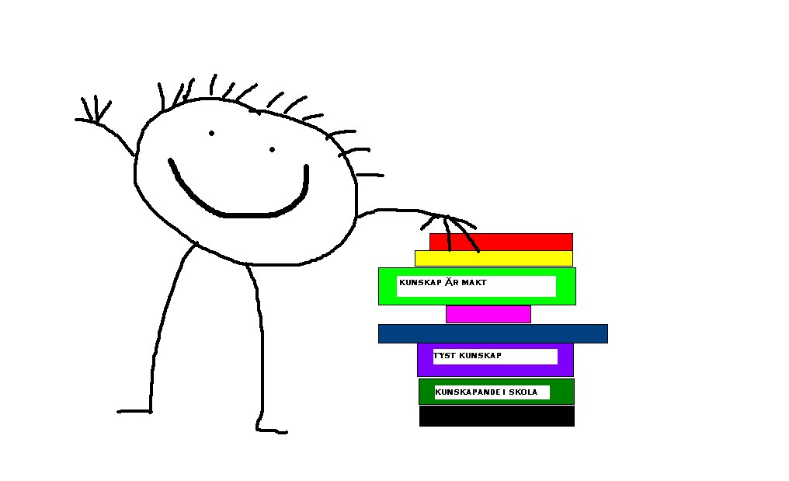
Familjecentralen verkar hälsofrämjande och förebyggande genom att
finnas tillgänglig som nära mötesplats
stärka det sociala nätverket runt barn och föräldrar
skapa arbetsformer där föräldrar och barn är delaktiga
erbjuda lättillgängligt stöd
vara ett kunskaps- och informationscentrum
utveckla god service
Notes:
Öka skyddsfaktorer = hälsofrämjande arbete
Minska riskfaktorer = förebyggande arbete

Slide 7
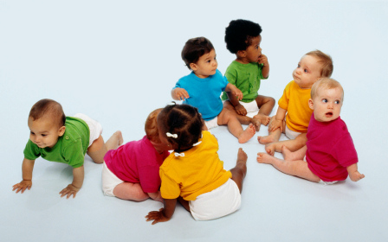
Det hälsofrämjande och universella, tidigt förebyggande stödet
Notes:
Förklaringen till de hälsofrämjande och universell, tidigt förebyggande stödet är att det inte är möjligt att säkert i förväg veta vilka barn som kommer att utveckla ohälsa. De som verkar vara friska och har det bra kan utveckla problem längre fram. Andra som verkar ha det problematiskt kan återhämta sig av egen kraft. Att med säkerhet nå de ”mest utsatta” är bara möjligt om man når samtliga.. Gör man det kan både barn med synliga hälsoproblem få hjälp samtidigt som oidentifierade” riskbarn” kan få ett handtag så att hälsobekymmer inte behöver uppstå. ”Risk kan bli frisk och frisk slipper bli risk”.

Slide 8

Varför Familjecentral?
Första utgångspunkten
Ett förändrat hälsopanorama
Andra utgångspunkten
Jämlik hälsa
Notes:
VARFÖR FC?
Första utgångspunkten - ett förändrat hälsopanorama
Bakgrunden är att barns ohälsa tar sig nya uttryck jämfört med när barn- och
mödrahälsovården etablerades. Den medicinskt orsakade ohälsan har kommit i bakgrunden
och hälsoproblem med sammansatta psykosociala orsakssamband har blivit mer
framträdande. I internationellt perspektiv har barn i Sverige god fysisk hälsa medan den
psykiska hälsan visar sämre resultat. Inom folkhälsovetenskapen har man under flera
decennier talat om ”the new morbidity” – den nya sjukligheten. Ibland talas det om
samsjukdomar. Det är då uppenbart att det krävs kunskaper och insatser från fler
kunskapsområden och yrkesgrupper. Det vill säga bredare insatser i samverkan.
Andra utgångspunkten - jämlik hälsa
Ett näraliggande folkhälsoproblem är de stora hälsoklyftorna det vill säga skillnaderna i hälsa
mellan olika grupper i befolkningen. Hälsoklyftor är nära kopplade till skillnader i
levnadsvillkor. Olikheterna gäller också barn. Det nära sambandet mellan barns hälsa och
deras föräldrars socioekonomiska betingelser leder till att ett folkhälsoarbete riktat till barn
också måste inkludera barnens föräldrar. Barnmorskemottagningar (mödravårdscentraler)
och barnavårdscentraler blir en viktig bas eftersom dessa verksamheter når i stort sett alla
föräldrar som väntar barn eller nyligen fått barn. Att flytta in under samma tak ger bra förutsättningar för samarbete och ökar tillgängligheten för föräldrar genom att det är en bred dörr in till service och gemenskap. Eller snarare vilken dörr man än väljer så finns ett flertal tjänster till hands. Tillgängligheten och det rymliga utbudet av tidiga insatser förväntas bidra till att minska hälsoklyftor.

Slide 9
Proportionell universalism SKL (2017) Jämlik vård och hälsa
”Gör jämlikt – gör skillnad” vilket innebär att inte fokusera på lika till alla, utan på att göra skillnad, på att se människors olika förutsättningar. Alla ska erbjudas generella insatser men de ska vara anpassade och utformade så att de bättre motsvarar olika människors och gruppers behov.
Gör lika Gör olika Riva hinder
Notes:
Insatser till alla, men mer där det behövs mest (Jämlikhetsrapporten, Göteborg 2017)
Det finns flera sätt att planera och prioritera insatser för ökad jämlikhet. Mest lönsamt är att inte bara välja ett sätt, utan flera samtidigt och efter behov. Till exempel kan ett litet problem som drabbar många behöva prioriteras framför stora problem som drabbar få i befolkningen. Det behövs insatser som är allmänna och riktar sig till hela befolkningen. Fokus ligger på att främja det positiva och öka förutsättningarna för god hälsoutveckling, öka tilliten och stärka det sociala kapitalet.

Slide 10

Kontakt
Föreningen För Familjecentralers Främjande
FFFF
www.familjecentraler.se
Info@familjecentraler.se
@familjecentraler.se

